Slide 1
３DMT研究会に向けて 小島2024/02/07

Slide 2
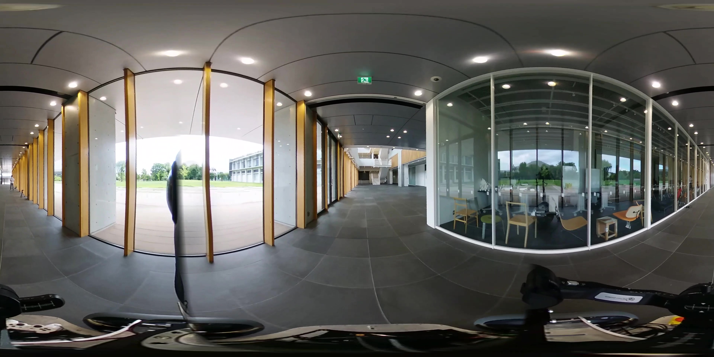
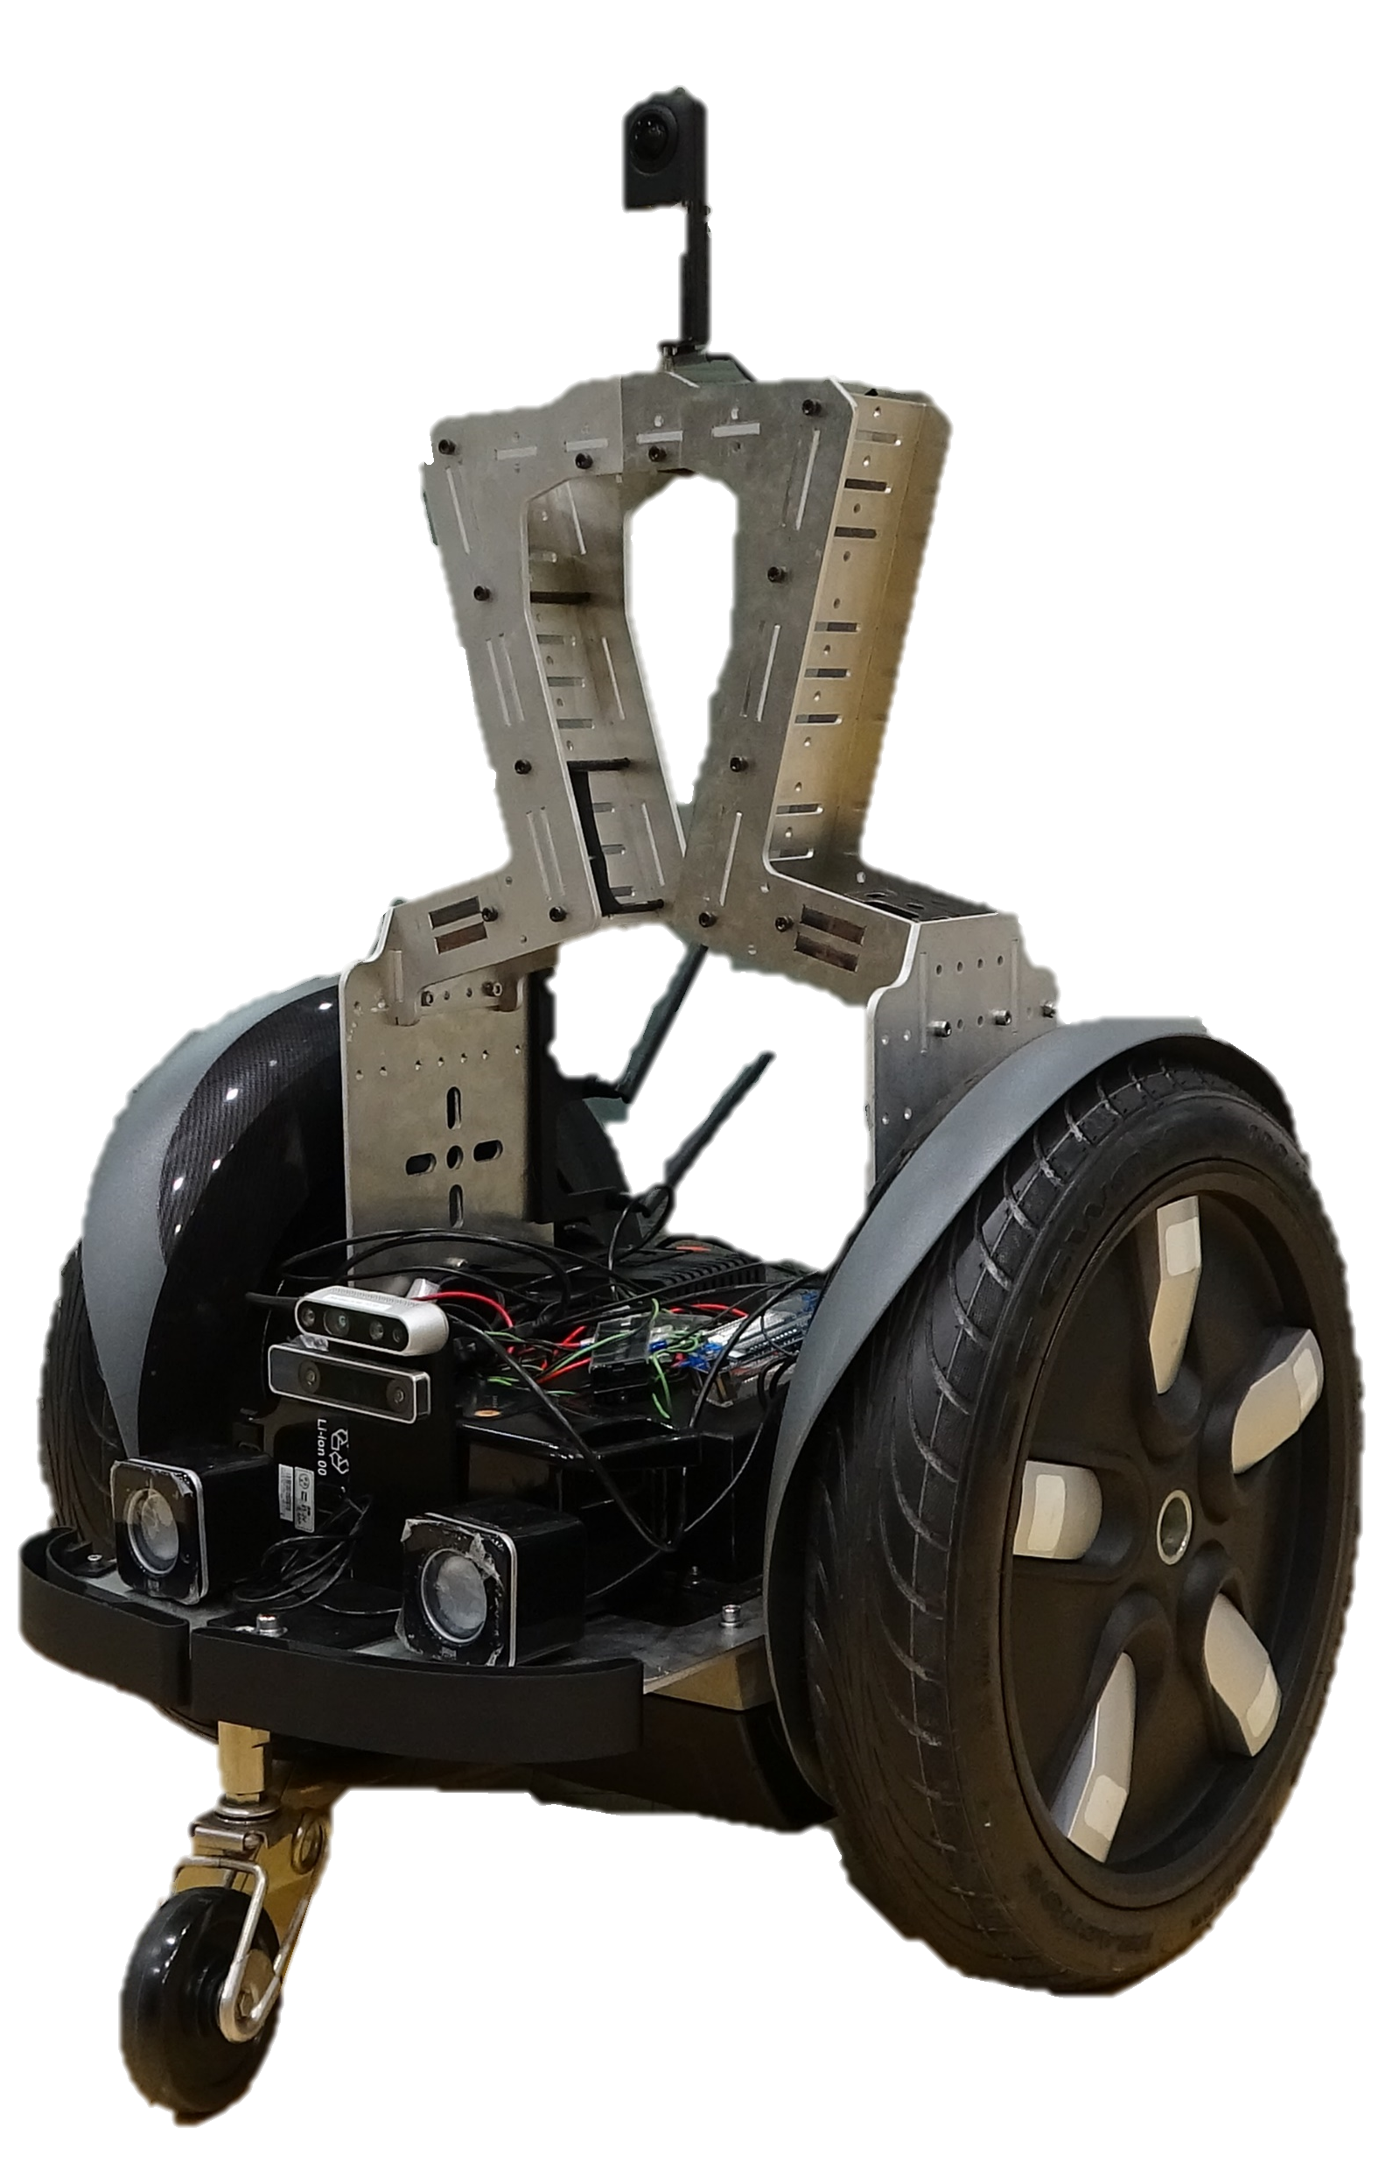

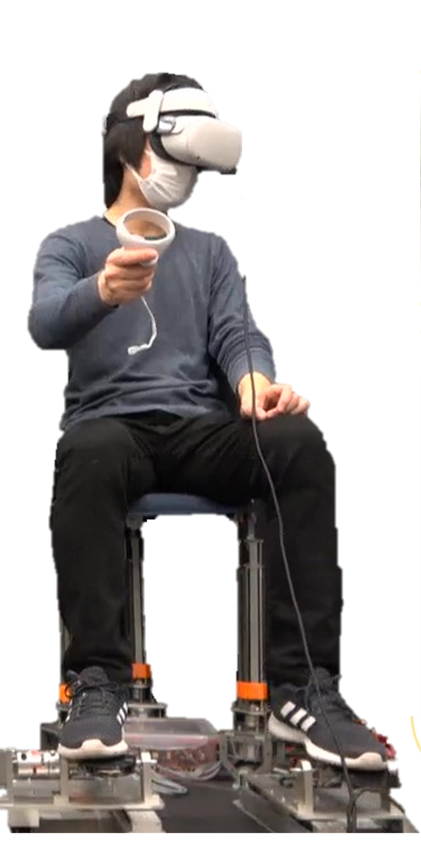
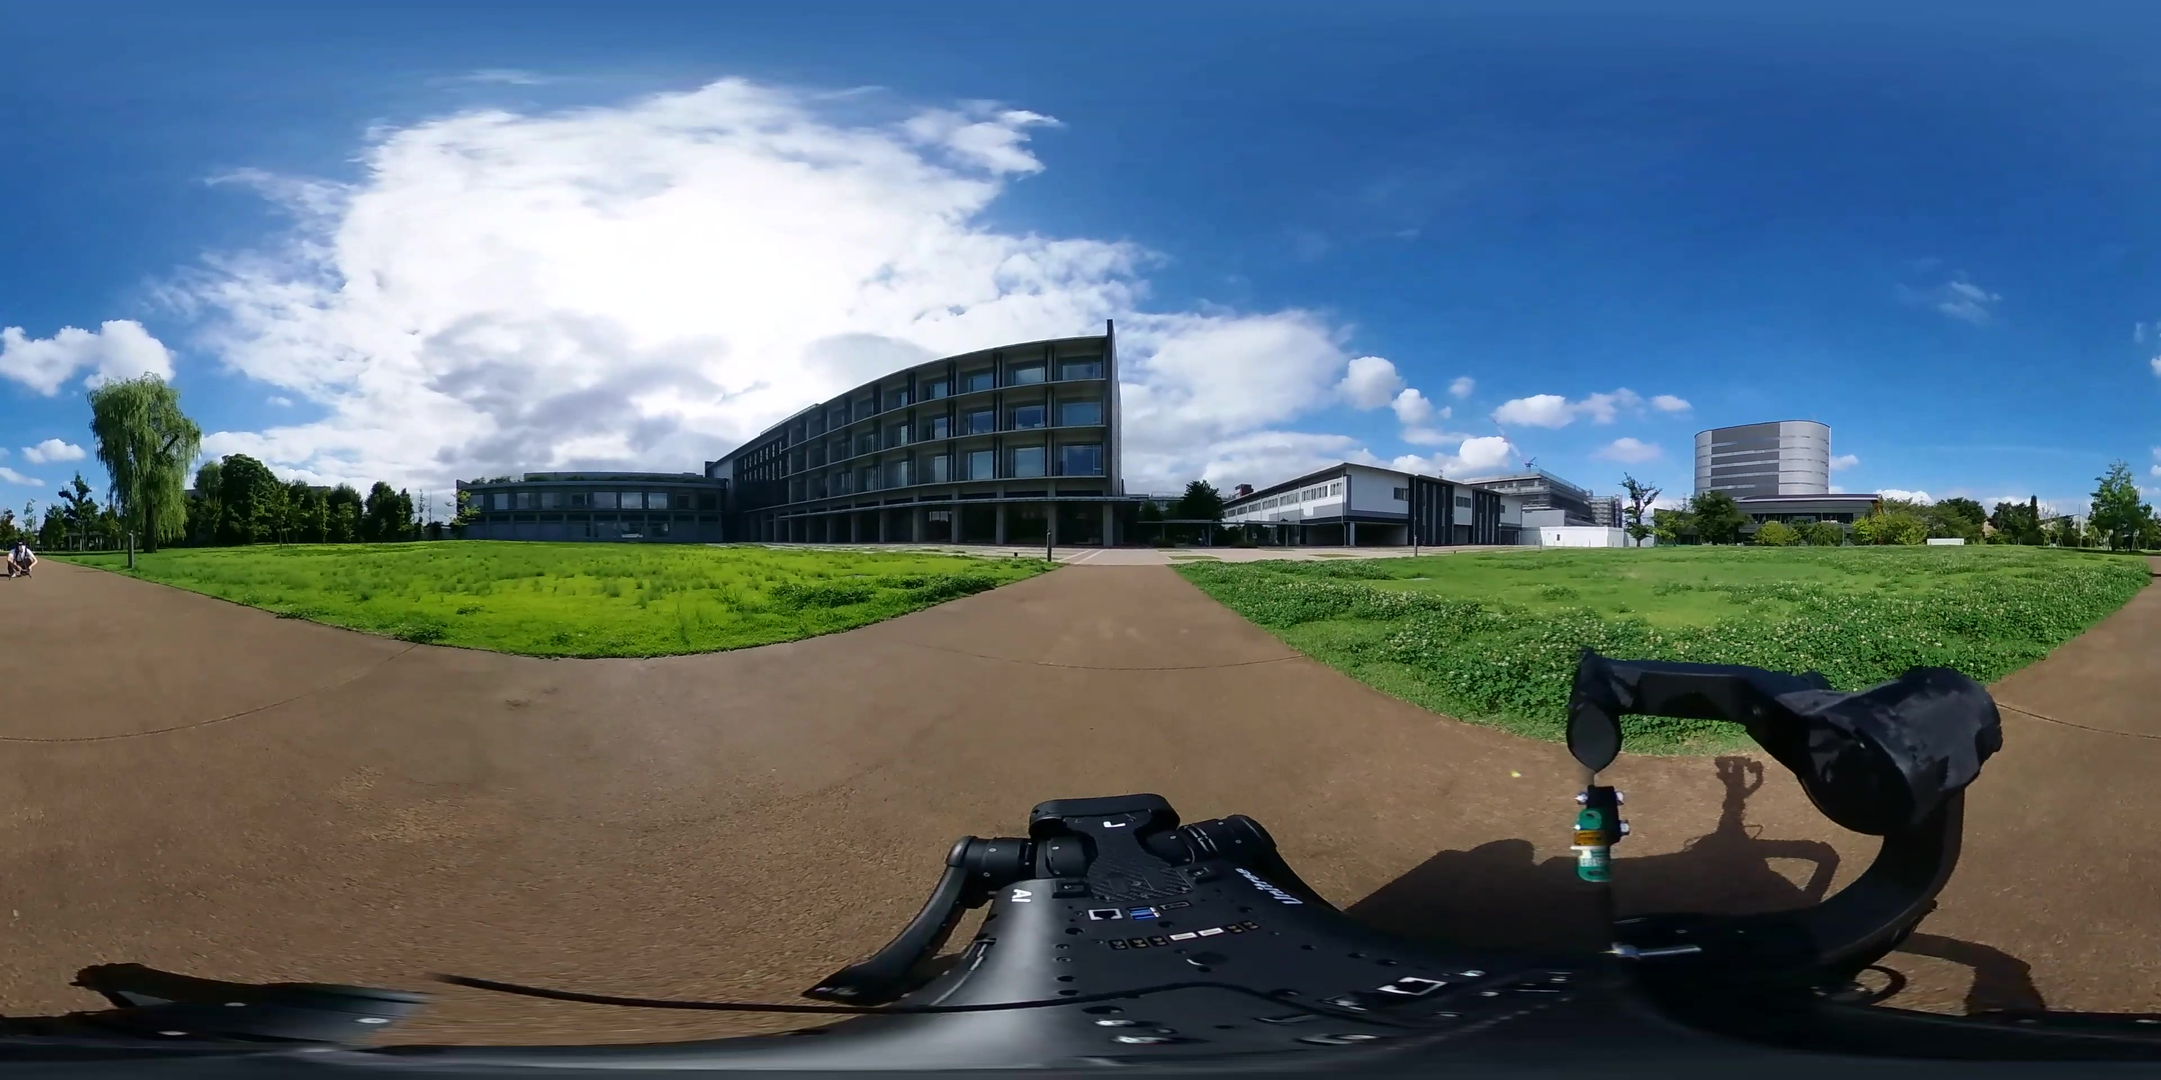
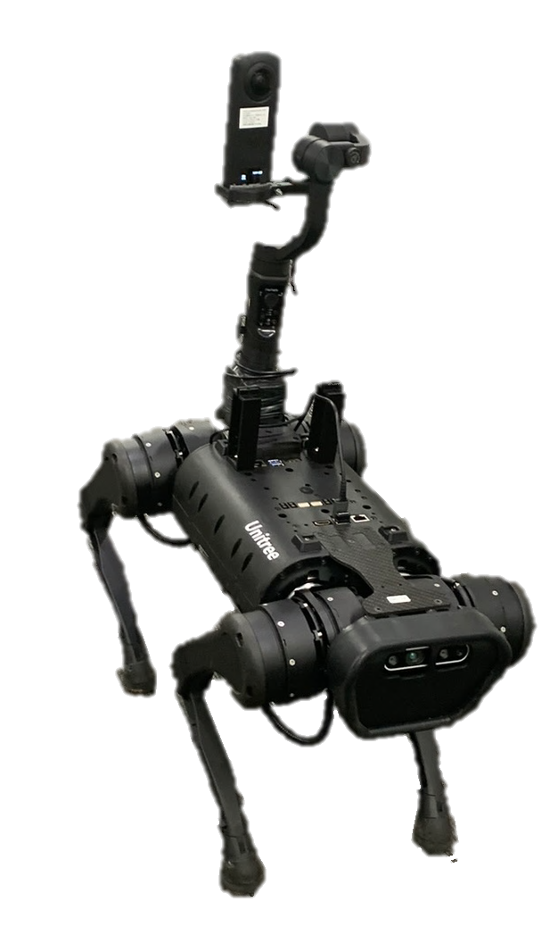




VRSJ 2023
SFU Server
(Sora, Ubuntu)
$360$° Video
ローカル空間
遠隔空間 $α$
メディアチャネル
データチャネル
単眼全方位映像
映像提示手法
Joystick 操作
遠隔空間 $β$
単眼全方位映像
身体感覚
タイトル：複数のテレプレゼンスロボットを用いた 2重身体感覚に関する研究
映像の提示手法を複数設定し，2重身体感覚に関する調査を行った．
没入空間を選択して体験した場合，体験者が2つの分身で各空間に居る感覚が強くなった．2空間をオーバーレイして体験者に提示すると2箇所の遠隔空間が融合するように感じられることがわかった．

Slide 3





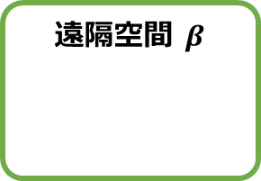
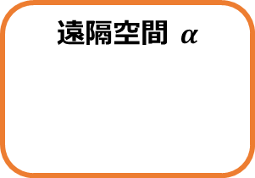
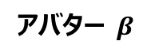
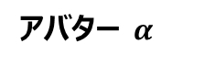

VRSJ 2023
多重身体に関する仮説
知覚的な主観視点を２箇所にするためには知覚事象の時間的多重または 空間的多重を行うことが必要である．
２重化の場合，２つの認知空間（記憶空間）が維持された状態になる．
このとき，知覚主体としての自己の身体が２重化されて（２重身体）， 空間の中に定位される態様について調査するため，以下の認知形式を仮定
遠隔空間 $α$
遠隔空間 $α$
アバター $α$
サイバー空間
ローカル空間
ローカル空間
遠隔空間 $β$
アバター
遠隔空間 $β$
HMD
アバター $β$
HMD
体験者
体験者
分身で２箇所に存在する認知形式
１つの身体で２つの空間が融合した空間に存在する認知形式

Slide 4
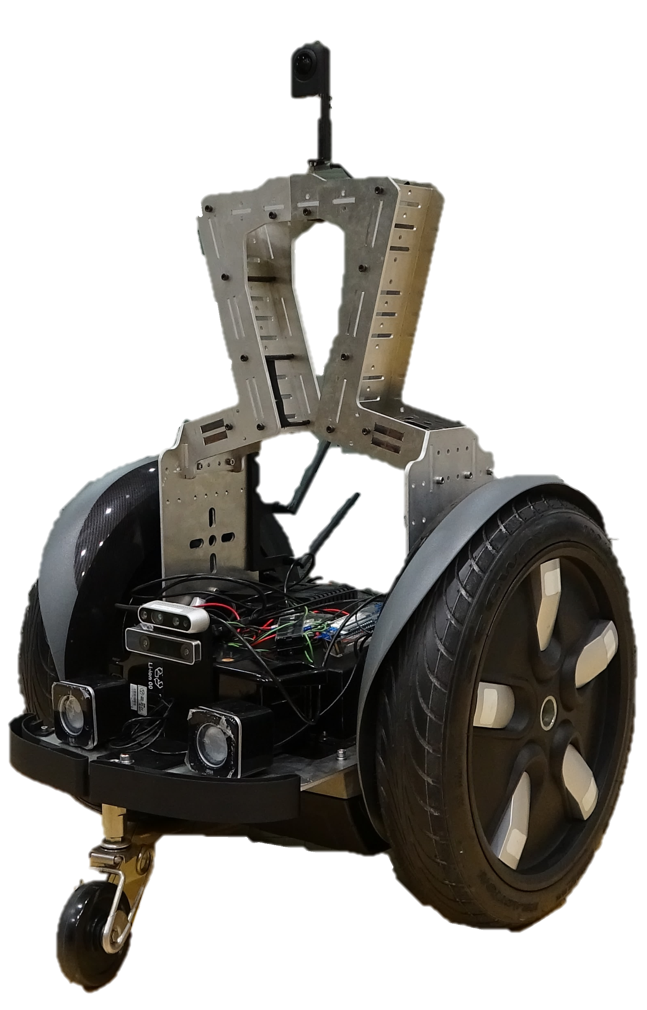
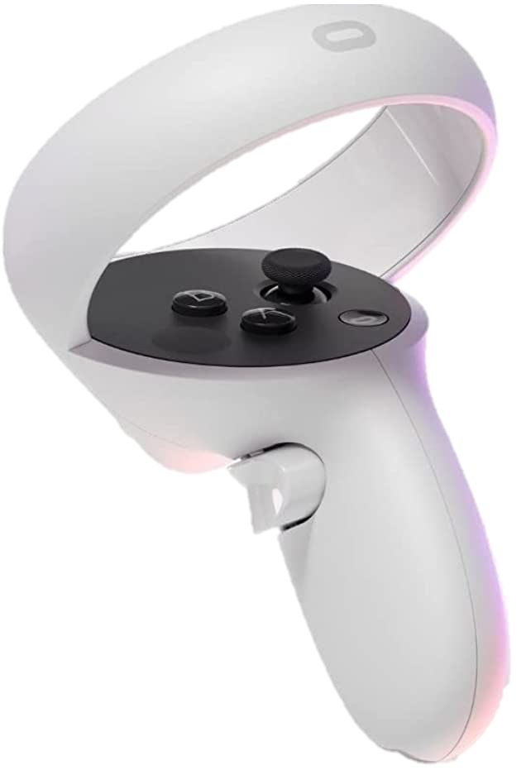
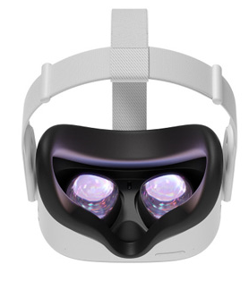
VRSJ 2023
映像提示形式および空間選択形式を比較し，同時性知覚および 空間と身体位置に関する認知を評価した．実験参加者数は15名．
A条件
B条件
C条件
透明度30%
透明度70%
透明度70%
透明度30%
任意の時点で切り替え
任意の時点で切り替え
10秒毎に自動切り替え
質問紙
設問(a)：２つの遠隔空間に同時に存在しているような感覚を覚えた頻度はどれくらいか？ １：一度もない，２：時々，３：頻繁に，４常に
設問(b)：最も当てはまるものを一つだけ選択 １：２つの遠隔空間に分身したような感覚，２：２つの遠隔空間が融合した空間に存在するような感覚

Slide 5
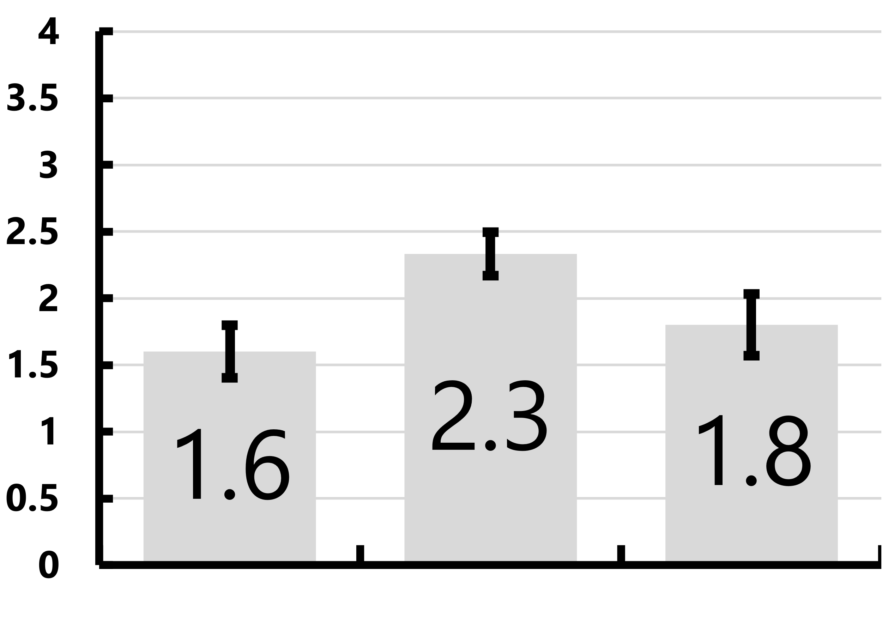
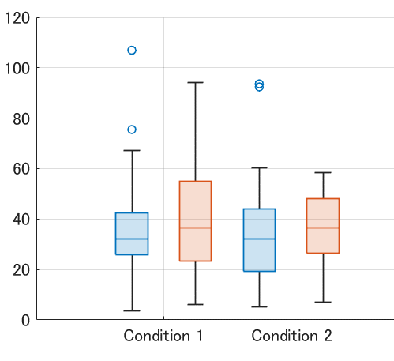
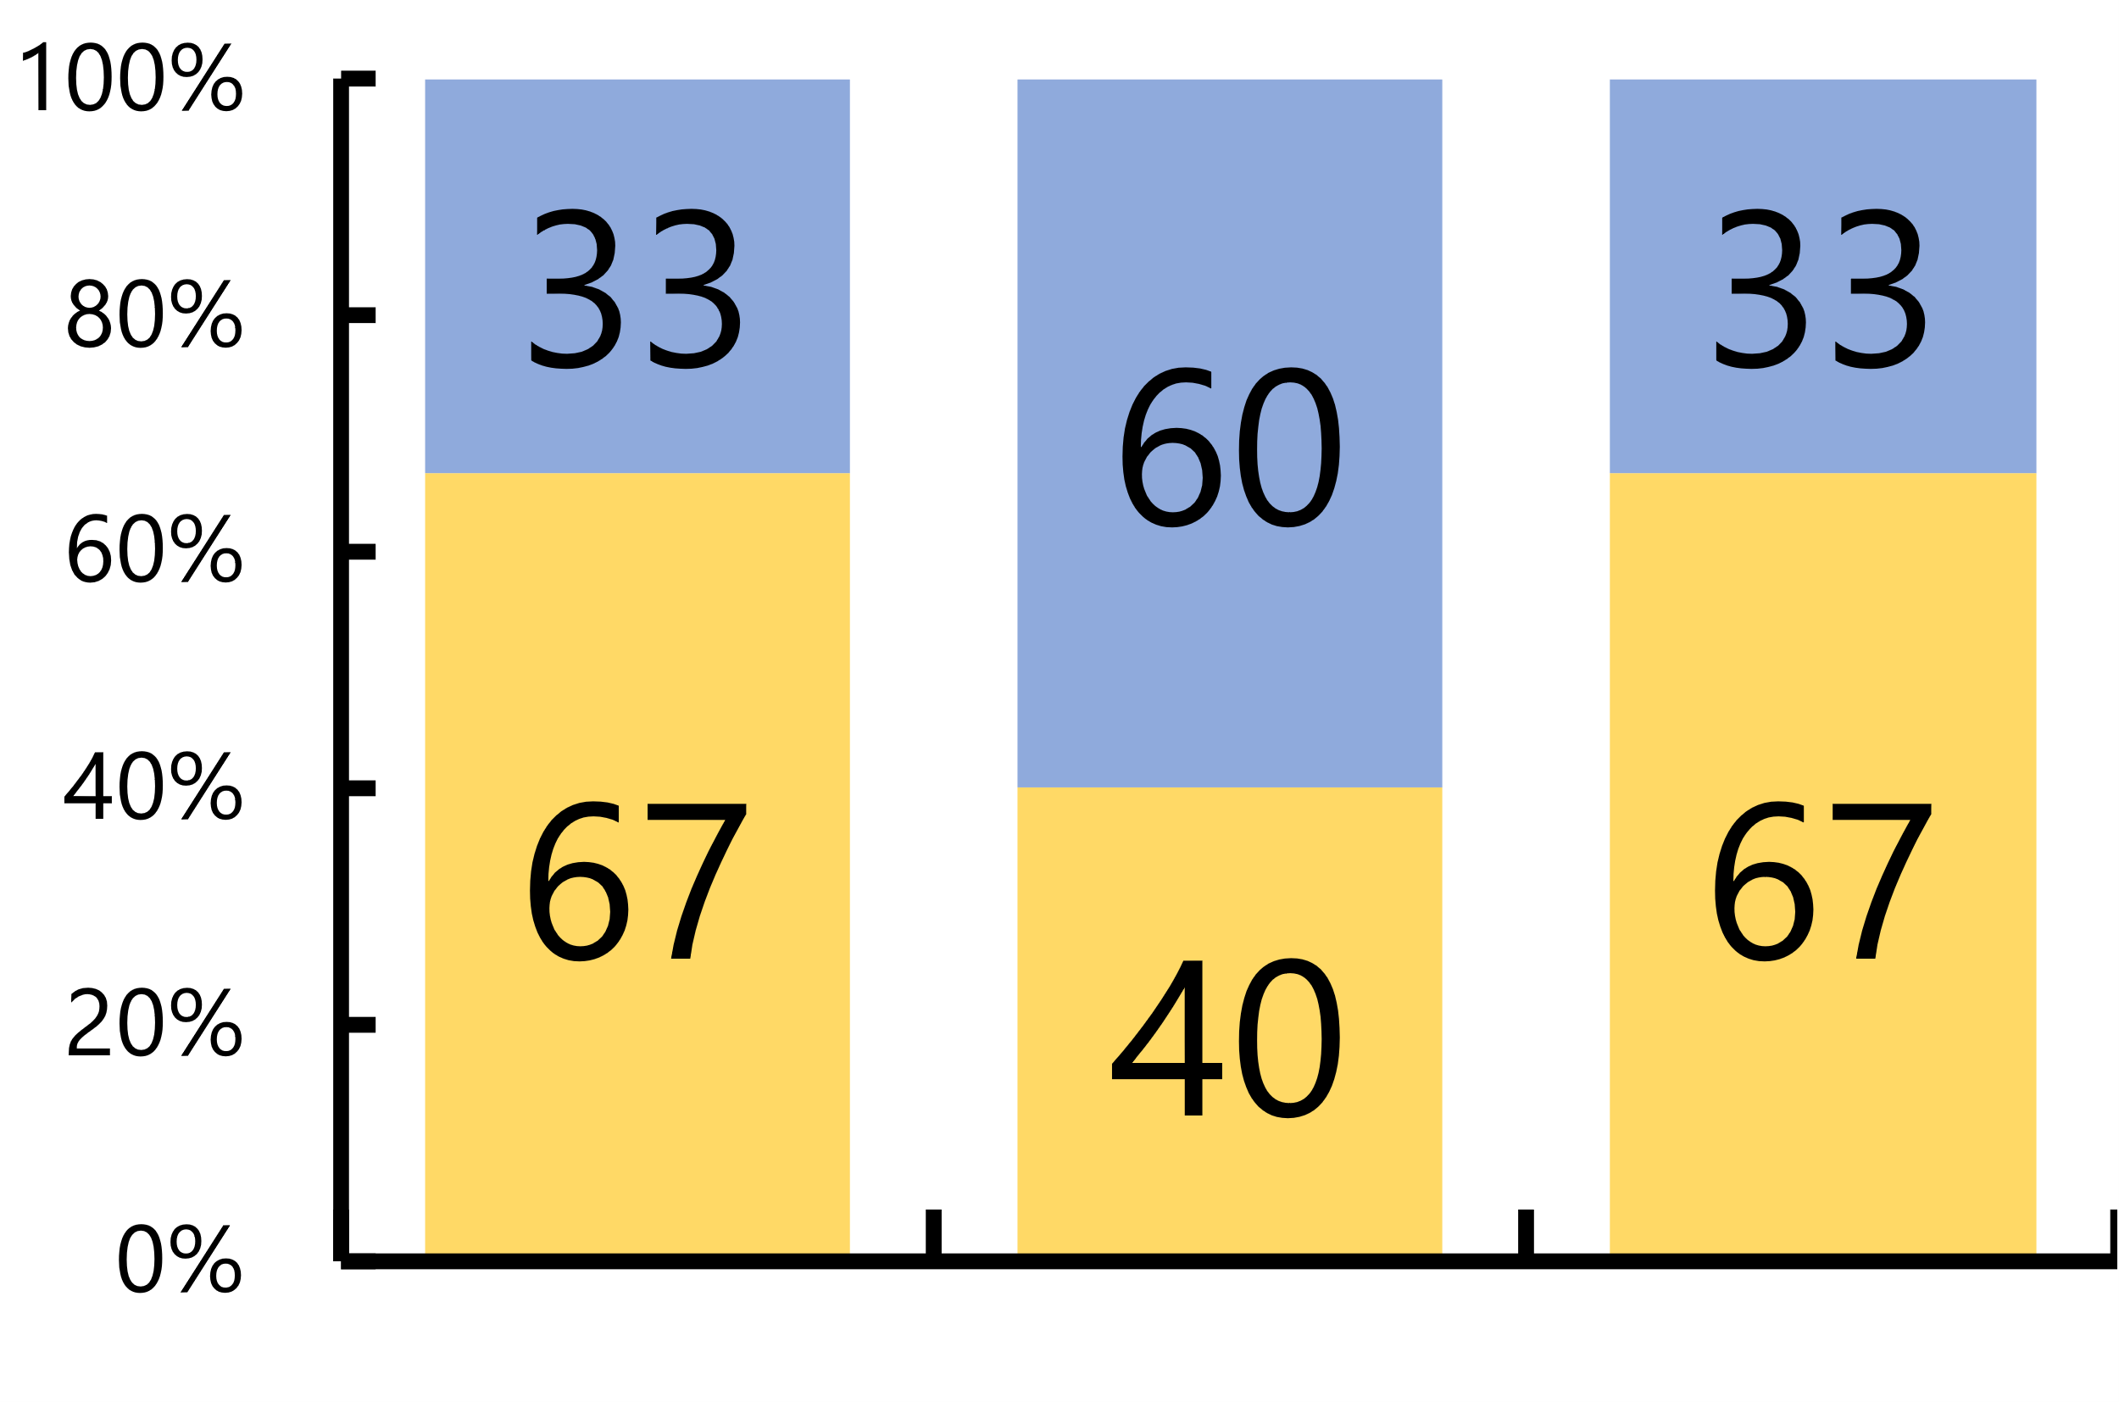
VRSJ 2023
B条件(overlay)が両空間の提示継続性で有利であることに依存して B条件が同時存在感覚が高い結果となった．
A,C条件(継時提示)では参加者の多くが自分の体が２つに分身していると感じ，B条件では２つの遠隔空間が融合し身体位置が維持されると感じた人が多い．
四足
車輪
分身
空間が融合
* : p<0.01
*
同時存在感覚強度（頻度）
内訳（%）
切替までの操作時間（秒）
10
C条件
A. 単独映像
（手動切替）
B. ２重映像
（手動切替）
C. 単独映像
（自動切替）
A. 単独映像
（手動切替）
B. ２重映像
（手動切替）
A. 単独映像
（手動切替）
B. ２重映像
（手動切替）
C. 単独映像
（自動切替）
設問(a) 同時存在感覚頻度の結果
操作時間
設問(b) 空間と身体感覚の結果

Slide 6
VRSJ 2023 反省点
歩行装置の効果が実験できなかった．
歩行装置有・無で比較する．
自動切替が10秒であるのに対して手動切替は平均30秒となり， 実験の統制がとれなかった．
手動切替では10秒毎に切り替えることを指示する．

